Slide 1


AI VIBE CODING WORKSHOP
การสร้าง Landing Page
และ
Dashboard ด้วย AI
สอนสร้างเว็บไซต์และแดชบอร์ดจริง ตั้งแต่สั่งงาน AI จนนำขึ้นออนไลน์
ร้านอาหาร
งานวิจัย
Dashboard เกษตรกร
ไฟล์ประกอบการอบรม (Google Drive)

Slide 2
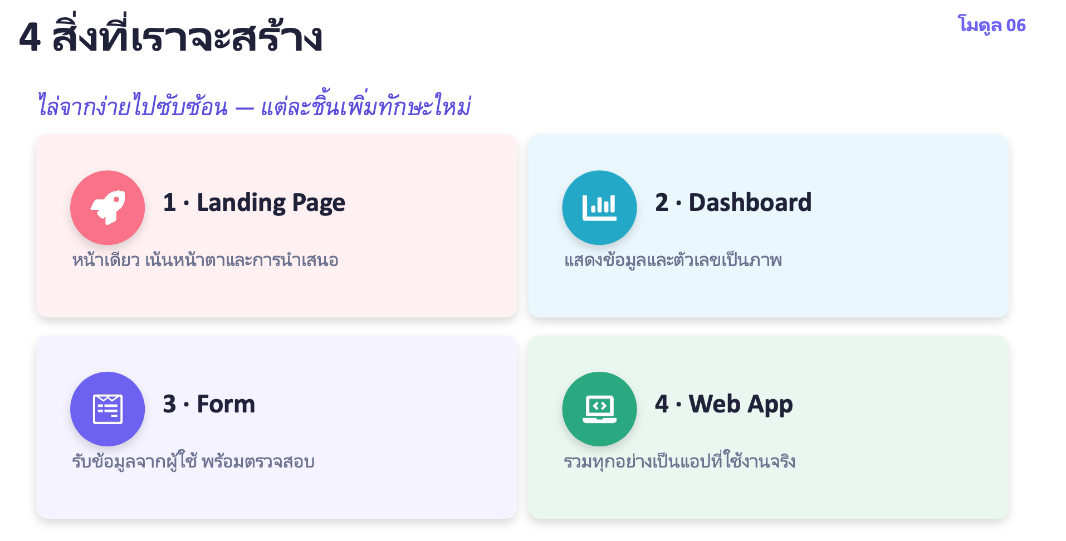

Slide 3

01
PART 1
Landing Page ร้านอาหาร
สั่ง AI ออกแบบและสร้างหน้าเว็บร้านอาหาร ตั้งแต่วางแผนจนได้หน้าเว็บจริง

Slide 4
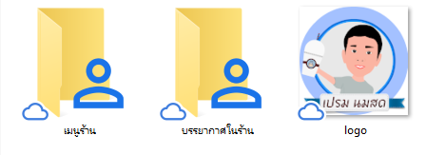

1
ข้อมูลที่นำมาใช้
เตรียมไฟล์ข้อมูลงานวิจัยไว้ในโฟลเดอร์ให้ AI เข้าถึง
AI Vibe Coding · Landing Page & Dashboard
19 / 35

Slide 5

1
สั่ง AI สร้าง Dashboard จากข้อมูล
PROMPT
ใช้ Antigravity 2.0 สร้าง Landing Page ร้านนมชื่อ "เปรมนมสด" โดยมีรูปภาพบรรยากาศร้าน เมนู และโลโก้ อยู่ใน folder ให้แล้ว คุณช่วยเขียน prompt ให้เราที ขอเป็นภาษาไทย
หากมีข้อสงสัยที่จะทำให้ prompt สมบูรณ์ขึ้น ให้ ถามเราก่อน โดยทำเป็นช๊อยให้เราเลือกเลย
เทคนิค: ให้ AI ร่างแผนและขออนุมัติก่อนลงมือ ช่วยให้ควบคุมทิศทางงานได้
AI Vibe Coding · Landing Page & Dashboard
26 / 35

Slide 6
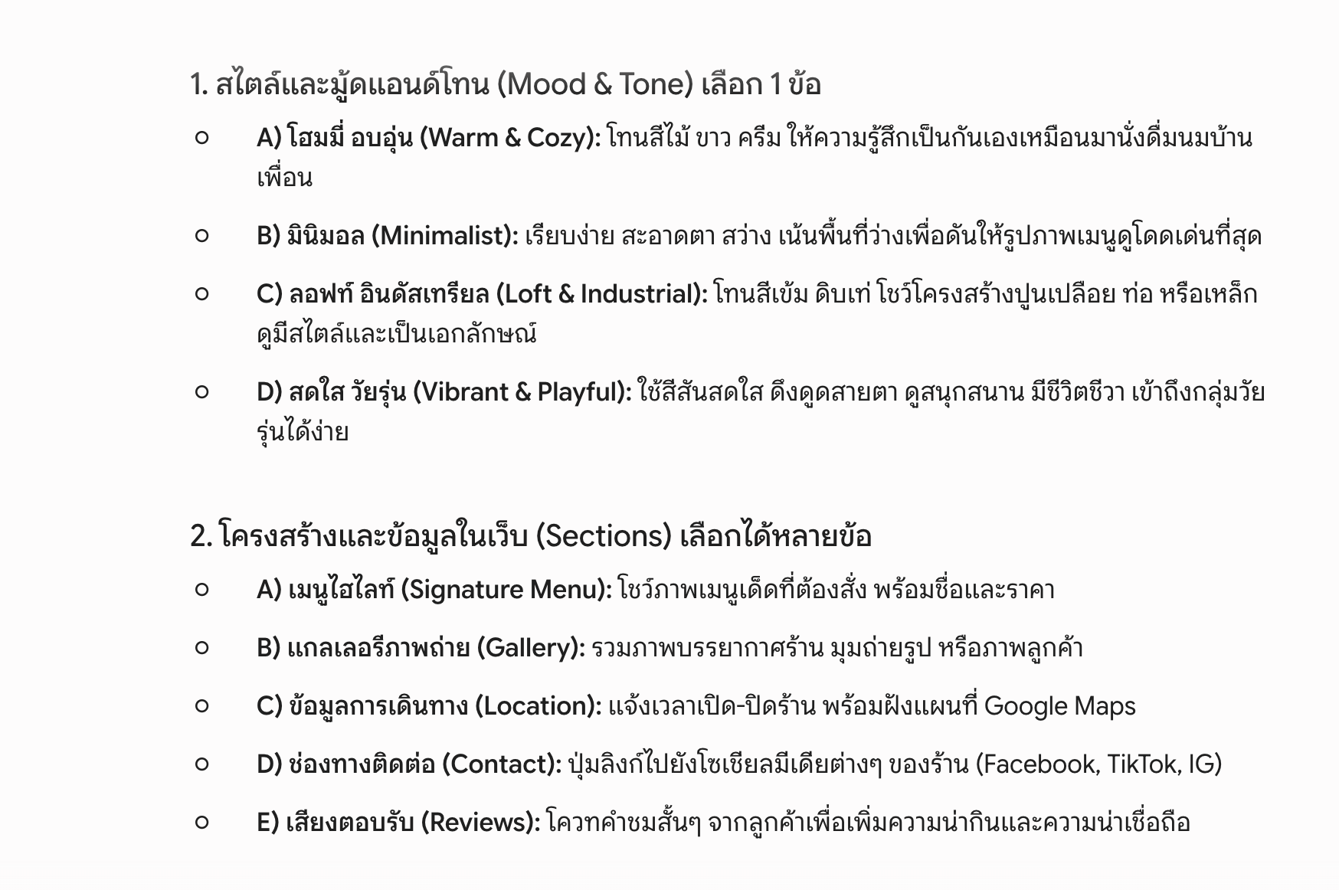

Slide 7
1
**ก่อนวาง prompt**
ให้ AI เขียนแผนการทำงาน (Implementation Plan)
PROMPT
เขียนแผนการทำงาน (Implementation Plan) ส่งให้ผมดูและอนุมัติก่อนลงมือทำ
เทคนิค: ให้ AI ร่างแผนและขออนุมัติก่อนลงมือ ช่วยให้ควบคุมทิศทางงานได้
AI Vibe Coding · Landing Page & Dashboard
26 / 35

Slide 8
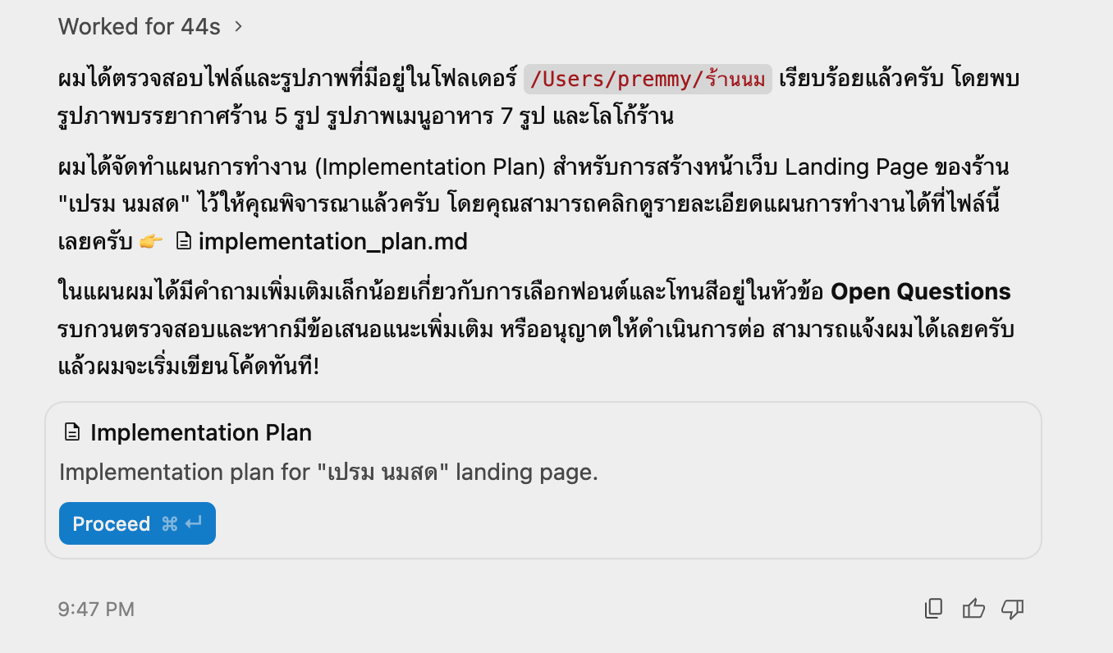
02
AI เสนอแผนการทำงาน (Implementation Plan)
ดูภาพรวมงานที่จะทำทั้งหมดก่อนกดอนุมัติ
AI Vibe Coding · Landing Page & Dashboard
2 / 35

Slide 9
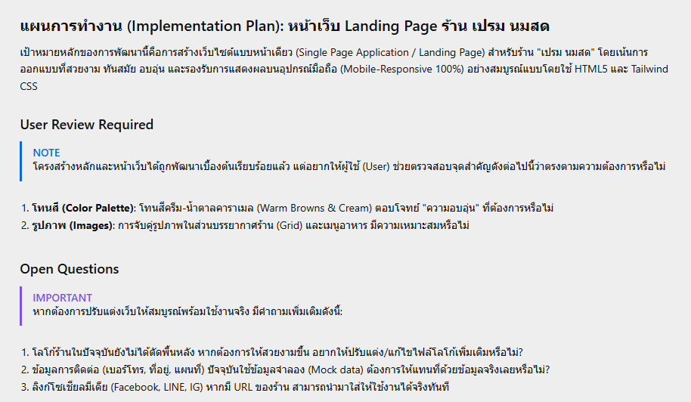
03
รายละเอียดการเปลี่ยนแปลง (Proposed Changes)
AI สรุปสิ่งที่จะปรับ พร้อมเหตุผลของแต่ละจุด
AI Vibe Coding · Landing Page & Dashboard
3 / 35

Slide 10
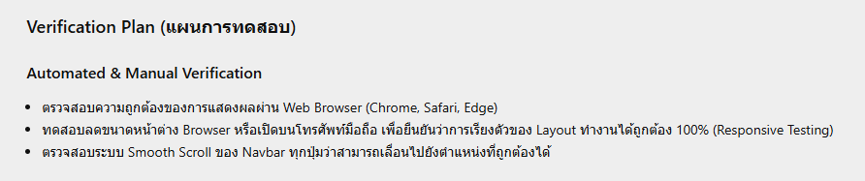
04
แผนการทดสอบ (Verification Plan)
กำหนดวิธีตรวจสอบผลลัพธ์ให้ตรงตามที่ต้องการ
AI Vibe Coding · Landing Page & Dashboard
4 / 35

Slide 11
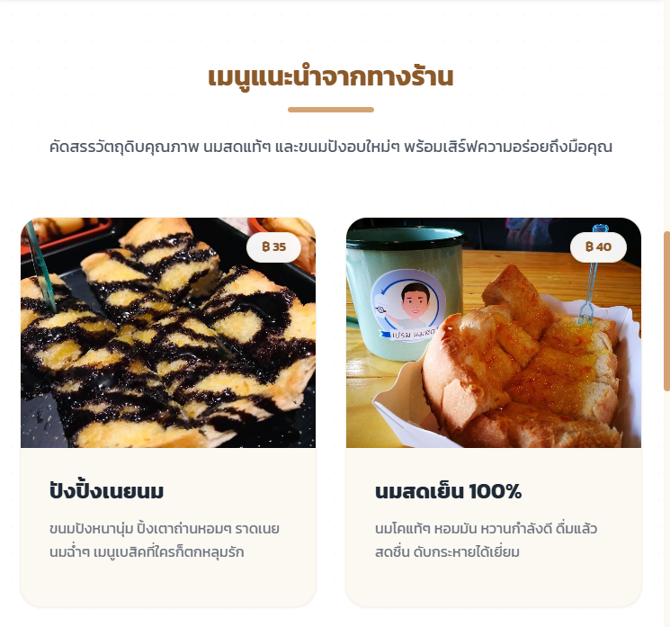


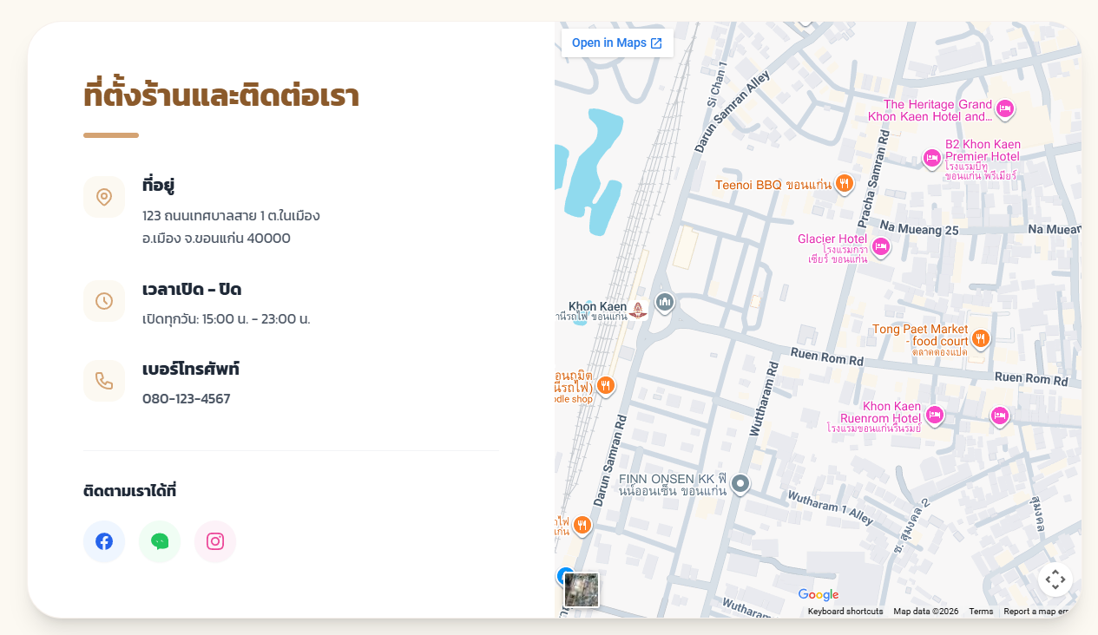
05
ผลลัพธ์: หน้าเว็บร้านอาหาร
เว็บ Landing Page พร้อมใช้งานจากคำสั่งเพียงไม่กี่บรรทัด
AI Vibe Coding · Landing Page & Dashboard
5 / 35

Slide 12

02
PART 2
นำเว็บขึ้นออนไลน์
ผลักดันโค้ดขึ้น GitHub แล้ว Deploy ให้ใช้งานจริงผ่าน Vercel

Slide 13
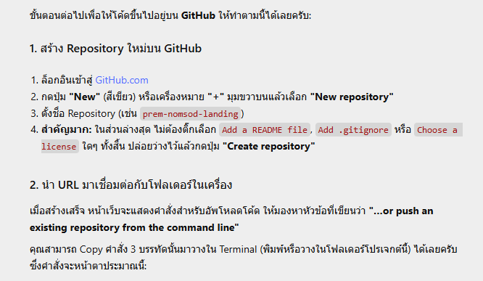

06
อัปโหลดโค้ดขึ้น GitHub (เราจะอัพขึ้น github ต้องทำยังไง)
เริ่มจากสร้างที่เก็บโค้ด (Repository) บน GitHub
AI Vibe Coding · Landing Page & Dashboard
6 / 35

Slide 14
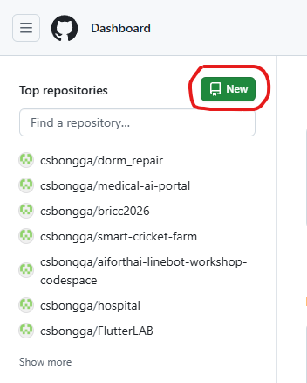
07
สร้าง Repository ใหม่
เลือก New เพื่อสร้างที่เก็บโค้ดของโปรเจกต์
AI Vibe Coding · Landing Page & Dashboard
7 / 35

Slide 15
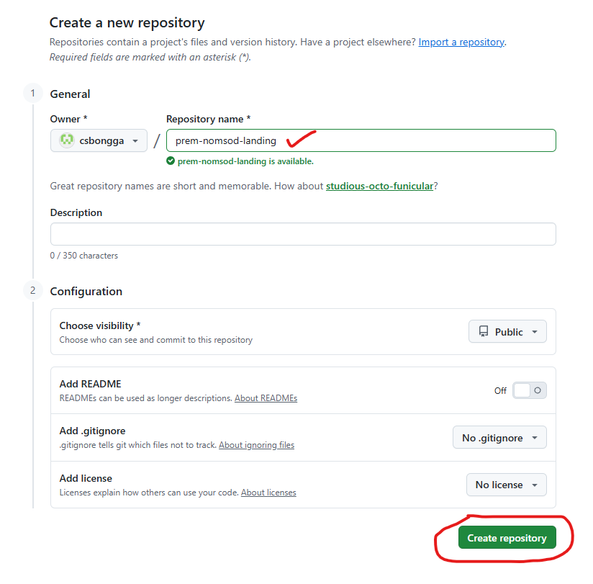
08
ตั้งค่า Repository
ตั้งชื่อและกำหนดค่าพื้นฐาน แล้วกด Create repository
AI Vibe Coding · Landing Page & Dashboard
8 / 35

Slide 16
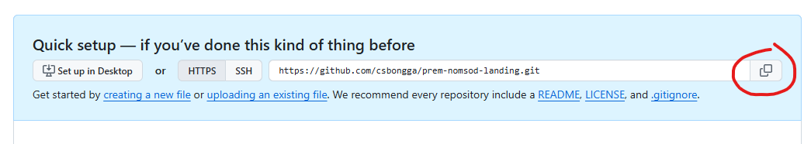
09
เชื่อมต่อโปรเจกต์กับ GitHub
ทำตามคำสั่ง Quick setup เพื่อเชื่อมโค้ดในเครื่องเข้ากับ GitHub
AI Vibe Coding · Landing Page & Dashboard
9 / 35

Slide 17
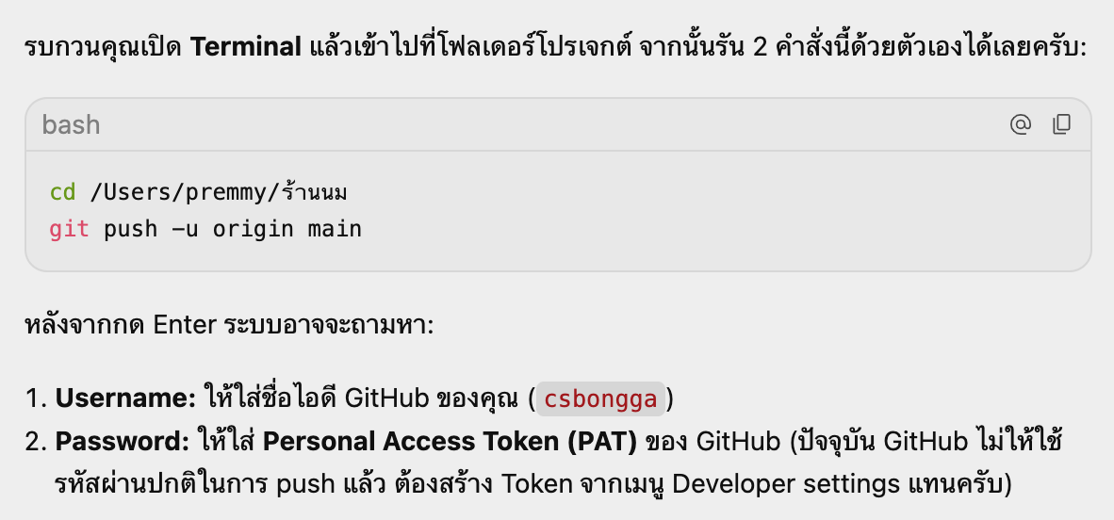

Slide 18
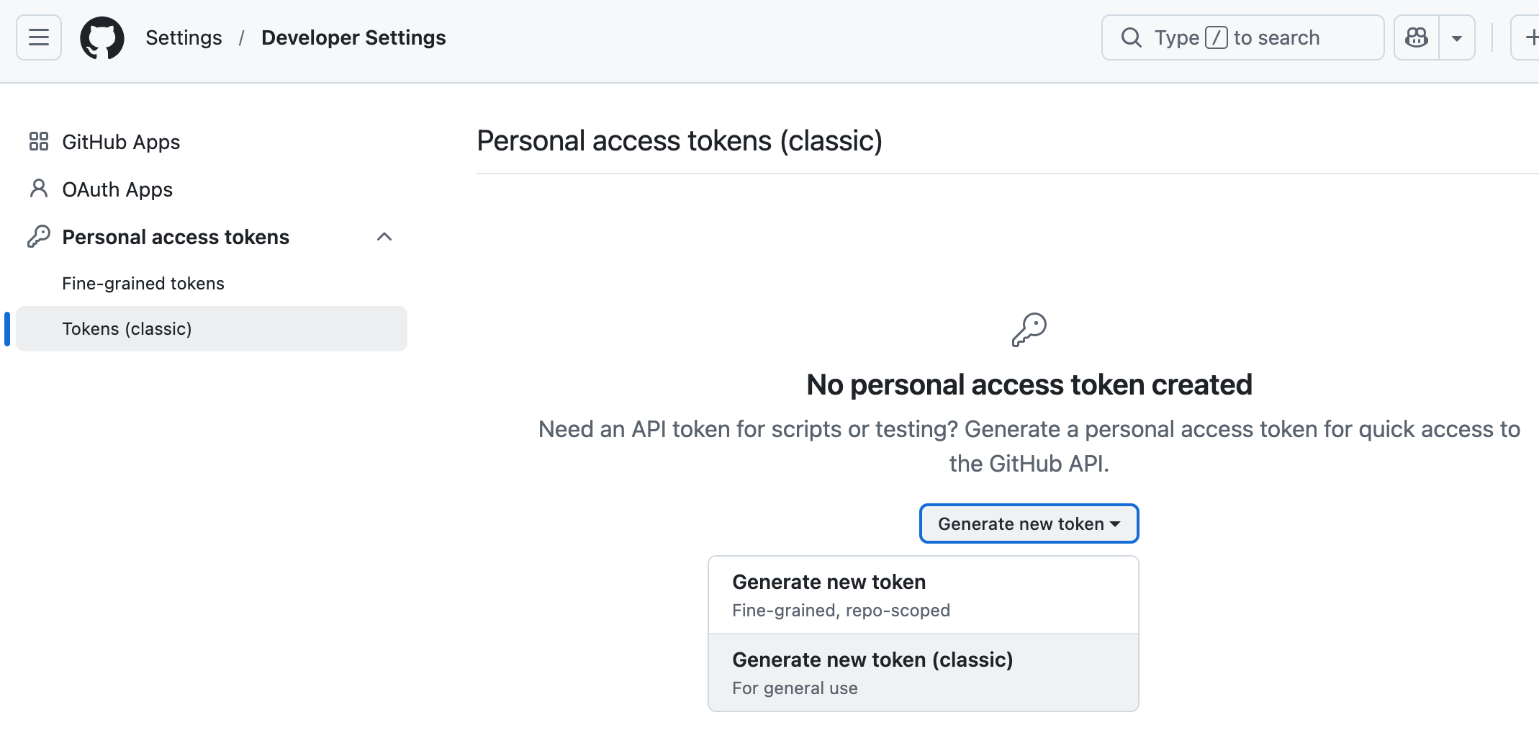

Slide 19
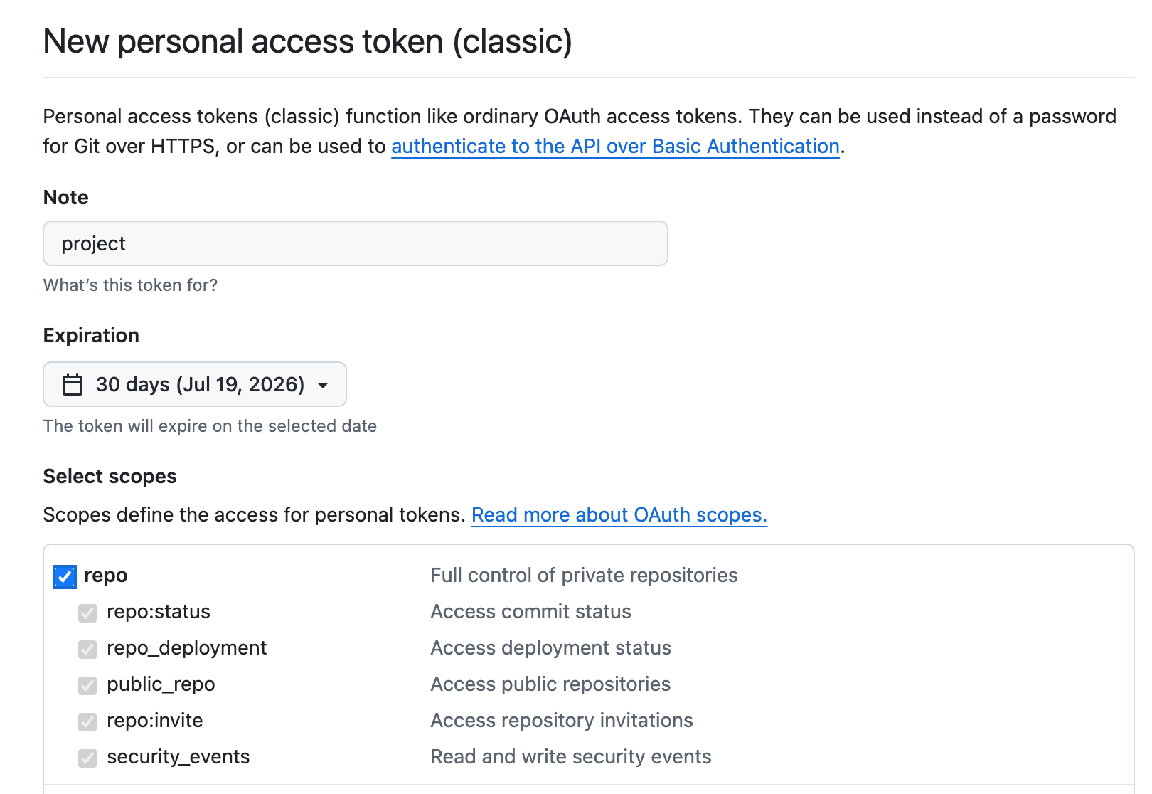


Slide 20
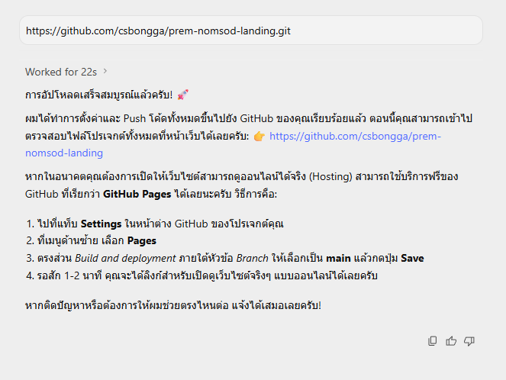
10
พุชโค้ดขึ้น GitHub
ส่งโค้ดทั้งหมดขึ้นไปเก็บบน repository
AI Vibe Coding · Landing Page & Dashboard
10 / 35

Slide 21
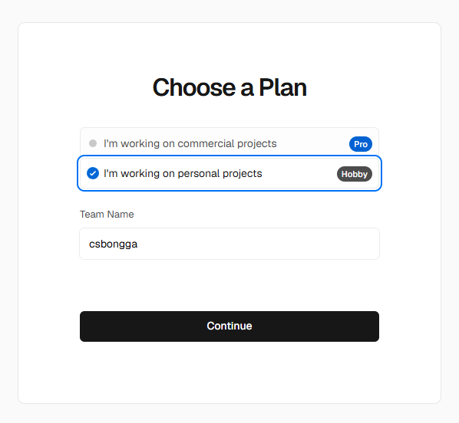
11
นำเว็บขึ้นออนไลน์ด้วย Vercel
เลือกแผนการใช้งานบน Vercel เพื่อเริ่ม deploy
AI Vibe Coding · Landing Page & Dashboard
11 / 35

Slide 22
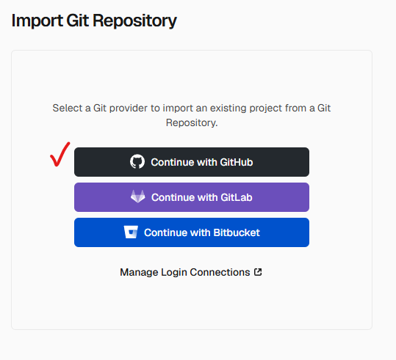
12
เชื่อมต่อบัญชี GitHub
อนุญาตให้ Vercel เข้าถึง repository ของเรา
AI Vibe Coding · Landing Page & Dashboard
12 / 35

Slide 23
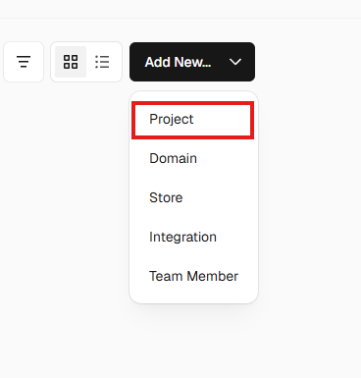
13
สร้าง Project ใหม่บน Vercel
เลือก Add New → Project
AI Vibe Coding · Landing Page & Dashboard
13 / 35

Slide 24
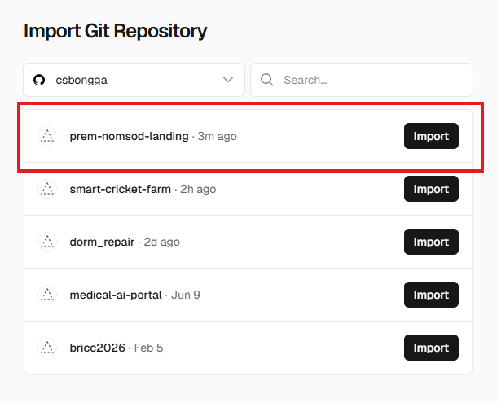
14
Import Repository
เลือก repository ที่ต้องการนำมา deploy
AI Vibe Coding · Landing Page & Dashboard
14 / 35

Slide 25
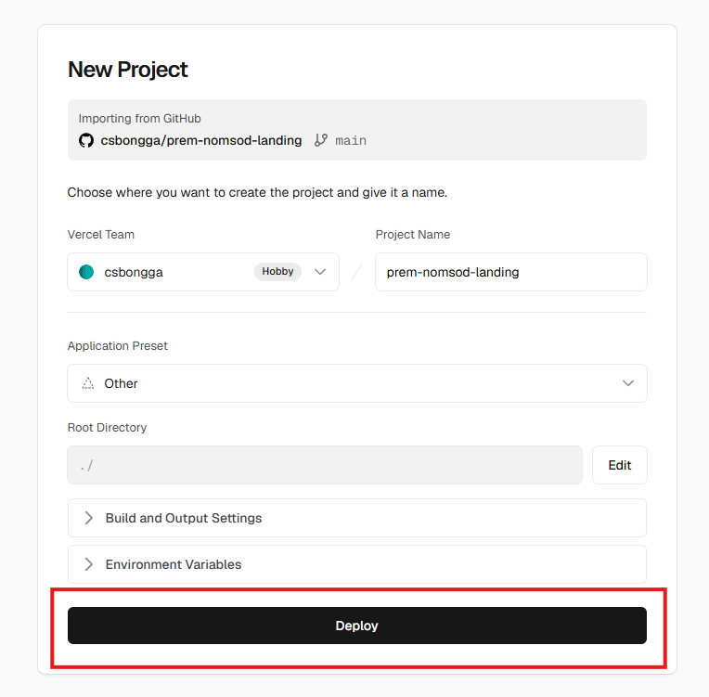
15
ตั้งค่าและกด Deploy
ตรวจค่าตั้งต้น แล้วกด Deploy ได้ทันที
AI Vibe Coding · Landing Page & Dashboard
15 / 35

Slide 26
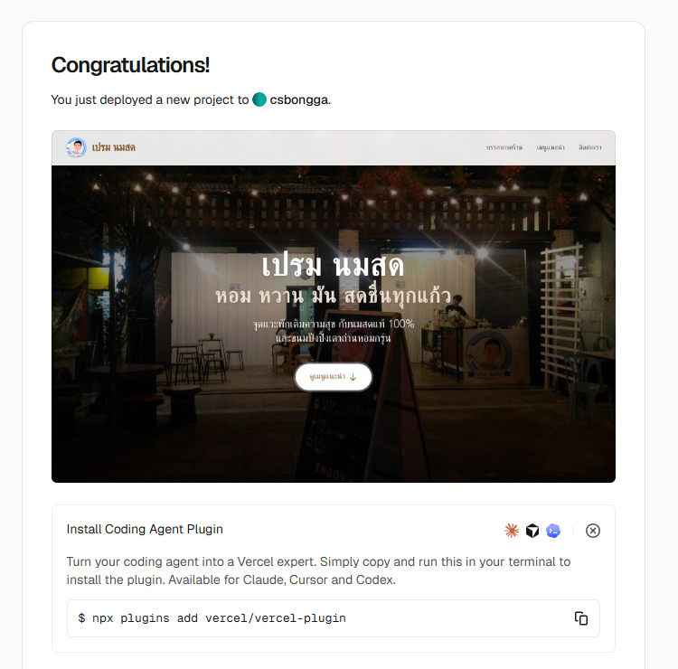
16
เว็บออนไลน์เรียบร้อย!
https://prem-nomsod-landing.vercel.app/
prem-nomsod-landing.vercel.app — เปิดดูได้จากทุกที่
AI Vibe Coding · Landing Page & Dashboard
16 / 35

Slide 27
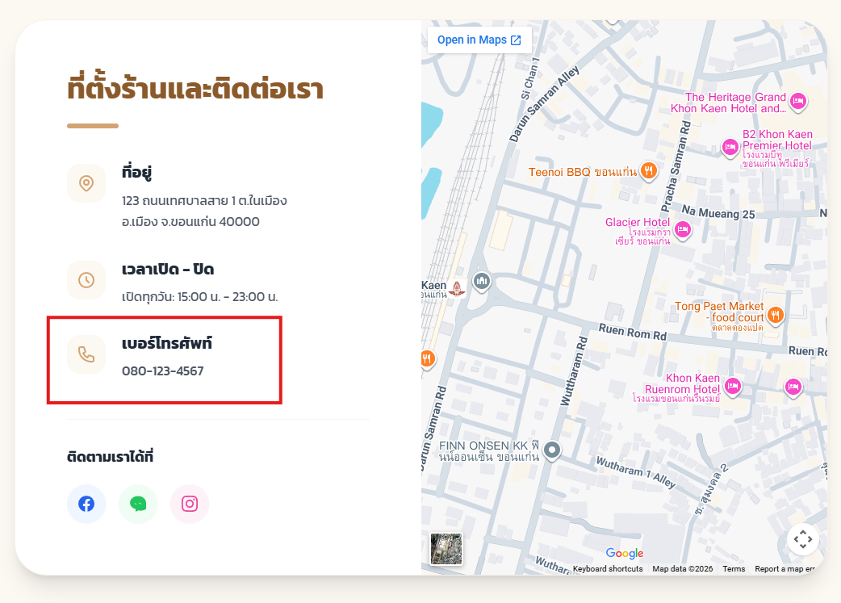




17
แก้ไขเว็บด้วยคำสั่ง AI
พิมพ์สั่งแก้ไขเป็นภาษาคน แล้ว AI จัดการให้ครบทั้งระบบ
สั่งแก้ข้อมูลบนหน้าเว็บ
เช่น เปลี่ยนเบอร์โทรเป็น 0853373537
AI แก้โค้ดให้อัตโนมัติ
ปรับไฟล์ที่เกี่ยวข้องให้ทันที
พุชขึ้น GitHub ให้เลย
บันทึกการเปลี่ยนแปลงเข้า repository
Vercel อัปเดตหน้าเว็บตาม
เว็บออนไลน์เปลี่ยนทันทีโดยไม่ต้องทำเอง
AI Vibe Coding · Landing Page & Dashboard
17 / 35

Slide 28

18
ลองทำเอง: ปรับลิงก์ปุ่ม Facebook
โจทย์ฝึกสั่งงาน AI
ลองพิมพ์คำสั่งให้ AI ปรับปุ่ม Facebook ให้ลิงก์ไปยังเพจที่ต้องการ แล้วสังเกตว่าระบบแก้โค้ดและอัปเดตเว็บให้เองอย่างไร
ลิงก์ปลายทางของปุ่ม
https://www.facebook.com/premnomsod
AI Vibe Coding · Landing Page & Dashboard
18 / 35

Slide 29

03
PART 3
Landing Page งานวิจัย
ประยุกต์วิธีเดิมกับการนำเสนองานวิจัย Smart Cricket Farm

Slide 30
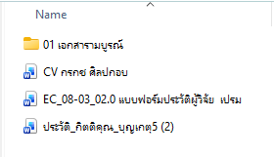
19
ข้อมูลที่นำมาใช้
เตรียมไฟล์ข้อมูลงานวิจัยไว้ในโฟลเดอร์ให้ AI เข้าถึง
AI Vibe Coding · Landing Page & Dashboard
19 / 35

Slide 31
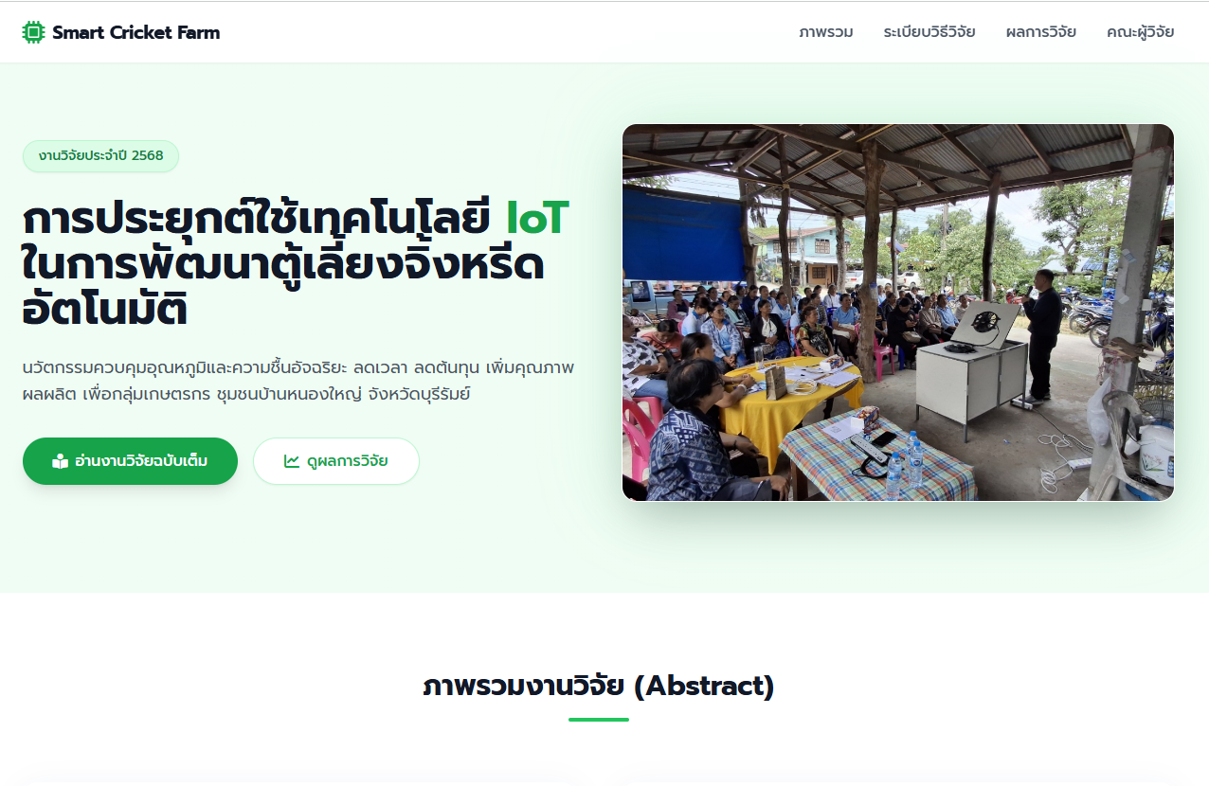
20
ผลลัพธ์: เว็บ Smart Cricket Farm
Landing Page นำเสนองานวิจัยที่ดูเป็นมืออาชีพ
AI Vibe Coding · Landing Page & Dashboard
20 / 35

Slide 32
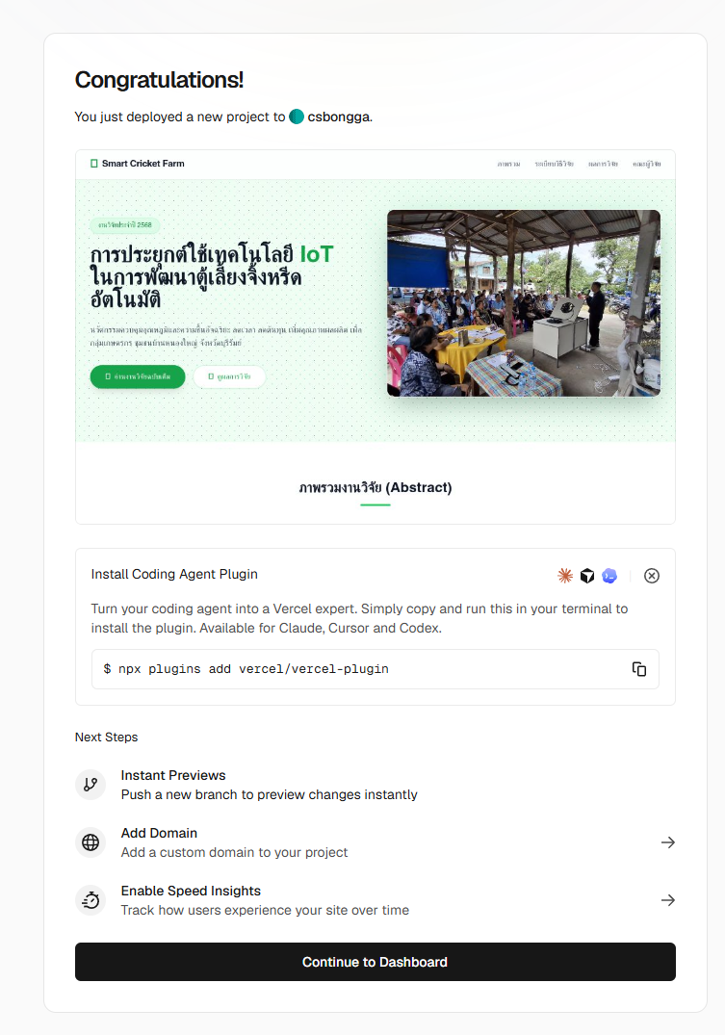
21
นำขึ้นออนไลน์ด้วย Vercel
https://smart-cricket-farm.vercel.app/
AI Vibe Coding · Landing Page & Dashboard
21 / 35

Slide 33

04
PART 4
Dashboard ข้อมูลเกษตรกร
เปลี่ยนข้อมูล Excel ให้เป็นแดชบอร์ดเว็บแบบอินเทอร์แอกทีฟ

Slide 34
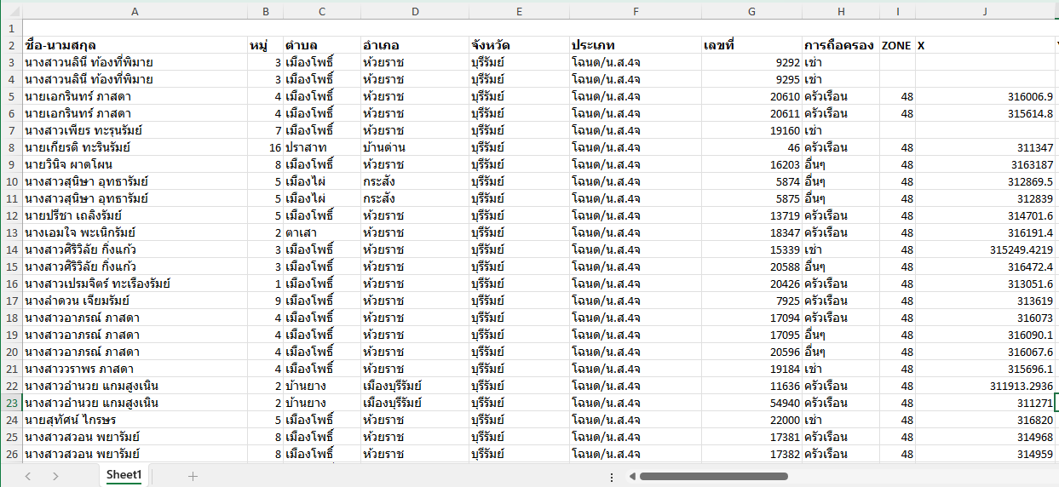
25
ตัวอย่างข้อมูลดิบ (Excel)
ข้อมูลรายแปลง: ชื่อ-สกุล ตำบล อำเภอ ประเภท การถือครอง ฯลฯ
AI Vibe Coding · Landing Page & Dashboard
25 / 35

Slide 35
26
สั่ง AI สร้าง Dashboard จากข้อมูล
PROMPT
ผมมีข้อมูลการขึ้นทะเบียนเกษตรกรอยู่ในโฟลเดอร์แล้ว คุณลองเข้าไปดู ผมอยากเอาข้อมูลนี้มาแสดงเป็นเว็บ Dashboard คุณช่วยทำให้ผมที โดย เขียนแผนงานที่จะทำ ส่งให้ผมดูและอนุมัติก่อนลงมือทำ
เทคนิค: ให้ AI ร่างแผนและขออนุมัติก่อนลงมือ ช่วยให้ควบคุมทิศทางงานได้
AI Vibe Coding · Landing Page & Dashboard
26 / 35

Slide 36
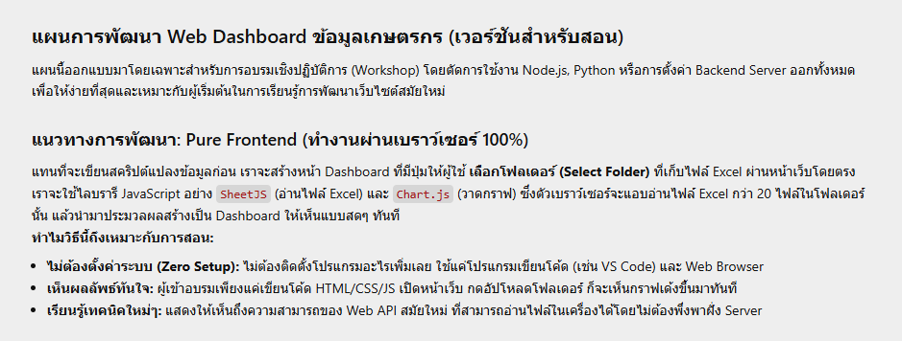
27
แผนการพัฒนา: Pure Frontend
ทำงานบนเบราว์เซอร์ 100% — ใช้ SheetJS อ่าน Excel และ Chart.js วาดกราฟ โดยไม่ต้องมี Server
AI Vibe Coding · Landing Page & Dashboard
27 / 35

Slide 37
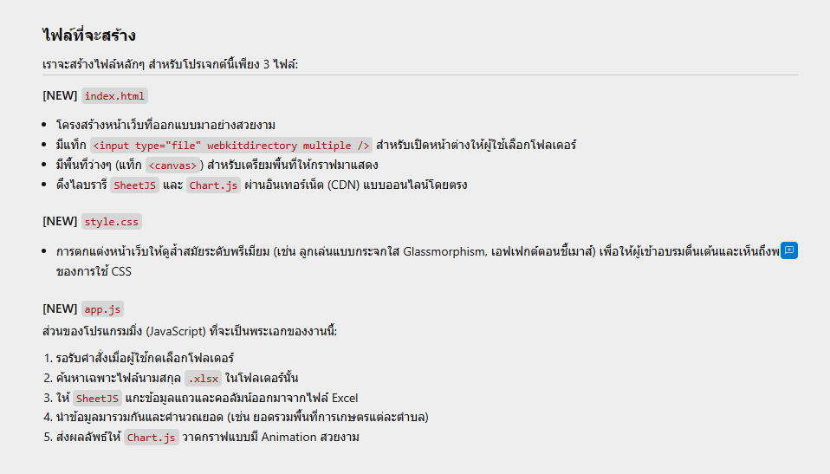
28
ไฟล์ที่ต้องสร้าง (3 ไฟล์)
index.html · style.css · app.js — โครงสร้าง หน้าตา และตรรกะการทำงาน
AI Vibe Coding · Landing Page & Dashboard
28 / 35

Slide 38
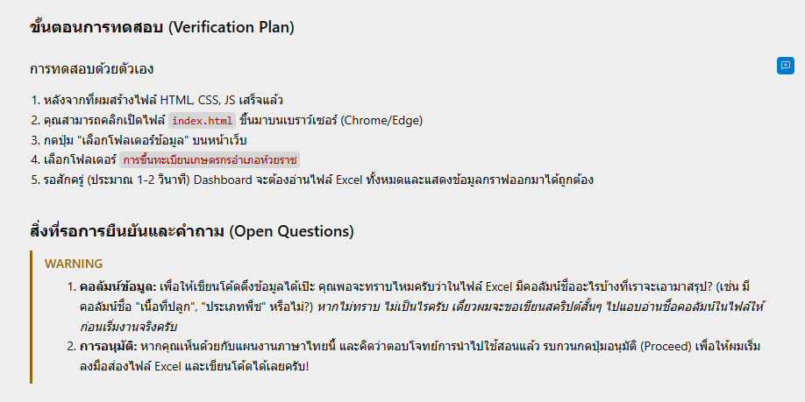
29
แผนการทดสอบ (Verification Plan)
ทดสอบการเปิดไฟล์ การเลือกโฟลเดอร์ และความถูกต้องของข้อมูลที่อ่านจาก Excel
AI Vibe Coding · Landing Page & Dashboard
29 / 35

Slide 39
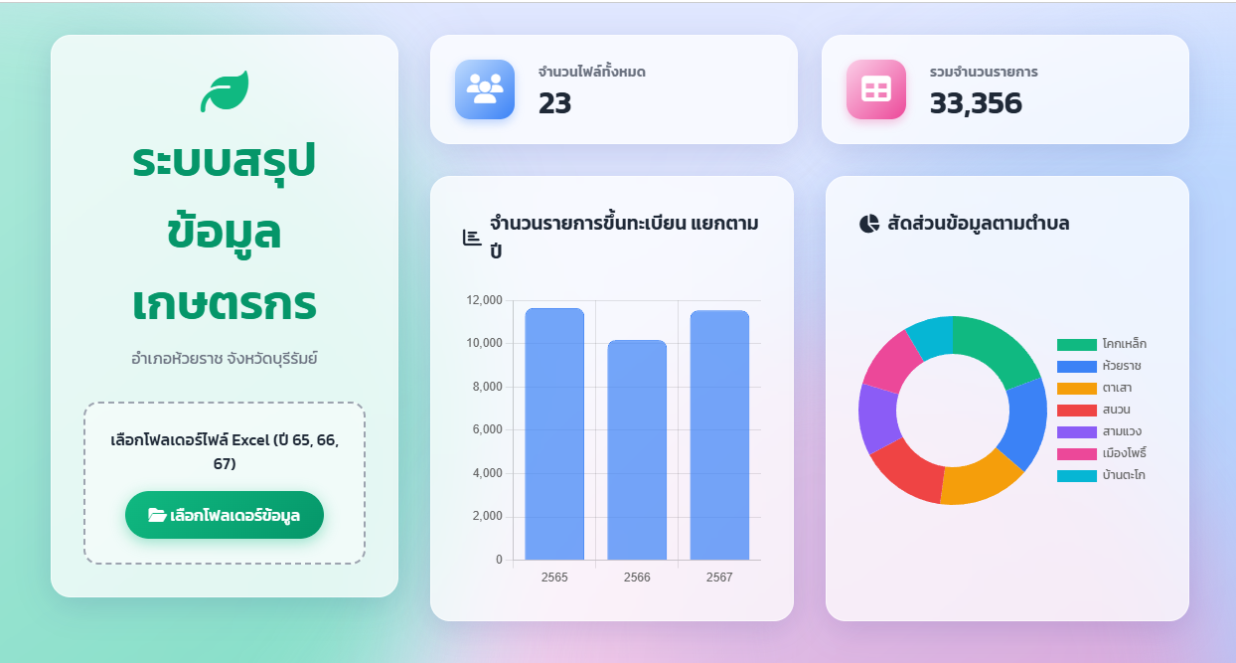
30
ผลลัพธ์: Dashboard สรุปข้อมูลเกษตรกร
สรุป 23 ไฟล์ / 33,356 รายการ พร้อมกราฟแยกรายปีและสัดส่วนการถือครองรายตำบล
AI Vibe Coding · Landing Page & Dashboard
30 / 35

